Slide 1
المحاضرة الثالثة:
التخطيط الاستراتيجي للعلاقات العامة

Slide 2
قاعدة عامة

Slide 3
مزايا التخطيط
1- توظيف جميع الجهود المتاحة لإنجاز الأهداف المحددة
2- كسب تأييد الإدارة
3- التأكيد على الجانب الإيجابي وليس الدفاعي
4-حسن اختيار المواضيع والتوقيت والأساليب الأكثر فاعلية
5- تحقيق أمثل استخدام لوسائل الإعلام

Slide 4
المكونات الأساسية لعملية التخطيط الاستراتيجي:
1- الأسباب
2- الأهداف
3- الوسائل
4- النفقات

Slide 5
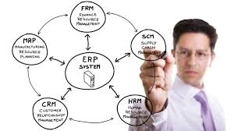
نماذج التخطيط
Aller and Aager
cantor

Slide 6
العناصر الأساسية للتخطيط الاستراتيجي
1- تحليل الموقف
2-تحديد الأهداف
3- تحديد الجمهور
4- تحديد الوسائل والإمكانيات المتاحة
5- تحديد الاستراتيجيات الملائمة
6- اختيار الموضوعات ووضع البرامج

Slide 7
أنواع الاستراتيجيات
1- استراتيجية التركيز
2-استراتيجية التوقيت
3- استراتيجية التريث
4- استراتيجية المفاجأة
5- استراتيجية المشاركة
6- استراتيجية الاختفاء

